Slide 1
01

Slide 2
HOÀN THÀNH
Thuyền ra khơi
1
2
3
4
Notes:
Bấm chuột vào chữ số để xuất hiện câu hỏi . Sau khi trả lời xong bấm vào Hoàn thành

Slide 3
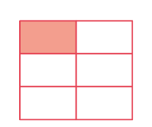
1
Đã tô màu $\frac{1}{6}$ hình vuông. Đúng hay sai?
Đáp án: Đúng
QUAY VỀ

Slide 4
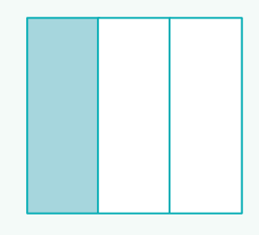
2
Đã tô màu vào $\frac{1}{2}$hình vuông. Đúng hay sai?
Đáp án: Sai
QUAY VỀ

Slide 5
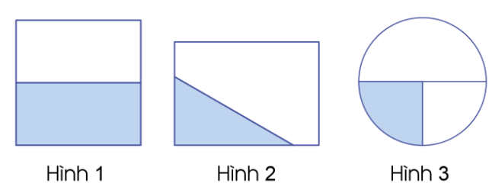
3
Đã tô màu vào $\frac{1}{2}$hình nào?
Đáp án: Hình 1
QUAY VỀ

Slide 6
4
Đã tô màu vào $\frac{1}{3}$hình nào?
Đáp án: Hình 4
QUAY VỀ

Slide 7
Chủ đề 3: Làm quen với hình phẳng, hình khối
Thứ … ngày … tháng … năm 2022
Toán

Slide 9
Việt giúp tớ cắt đoạn dây này thành hai đoạn bằng nhau nhé!
Ơ, cậu phải cắt ở trung điểm của đoạn dây ấy.

Slide 10
a. Điểm ở giữa
3 cm
2 cm
A
B
C
A, B, C là ba điểm thẳng hàng
B là điểm ở giữa 2 điểm A và C.

Slide 11
b. Trung điểm của đoạn thẳng
3 cm
3 cm
D
H
E
H là điểm ở giữa hai điểm D và E
Độ dài đoạn thẳng DH bằng độ dài đoạn thẳng HE, viết là DH = HE
H được gọi là trung điểm của đoạn thẳng DE.

Slide 13
1
Đ, S ?
THẢO LUẬN NHÓM ĐÔI
?
a. M là trung điểm của đoạn thẳng AB
Đ
?
b. N là điểm ở giữa hai điểm B và C
Đ
?
c. N là trung điểm của đoạn thẳng BC
S
?
d. B là điểm ở giữa hai điểm M và N
S

Slide 14
2
Trong hình bên:
a) Tìm ba điểm thẳng hàng
b) Điểm H ở giữa hai điểm nào?
c) Điểm M là trung điểm của đoạn thẳng nào?
A
.
C
H
K
M
a. 3 điểm thẳng hàng là:
A, H, B
C, K, D
B
D
H, M, K
b. Điểm H ở giữa hai điểm A và B
c. Điểm M là trung điểm của đoạn thẳng HK

Slide 15
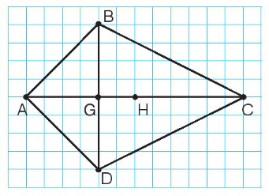
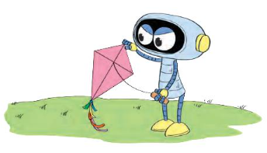
23
Nêu tên trung điểm của các đoạn thẳng AC, BD trong hình vẽ
Trung điểm của đoạn thẳng AC là:
Điểm H
Trung điểm của đoạn thẳng BD là:
Điểm G

Slide 17
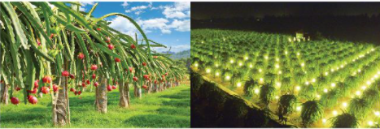
Tìm các vật cùng nằm trên một đường thẳng.
Vườn thanh long (tỉnh Bình Thuận) ban ngày, ban đêm.

